Slide 2
Autor: Mgr. Jana Pavlůsková
Datum: květen 2013
Ročník: 8.
Vzdělávací oblast: Člověk a příroda
Vzdělávací obor: Zeměpis
Tematický okruh: Zeměpis světadílů
Téma: Jihovýchodní Evropa – Albánie, Bulharsko, Rumunsko
Anotace: Prezentace určená jako výklad k učivu o státech
Evropy.
Materiál je doplněn množstvím fotografií, shrnutím ve
formě otázek k opakování a odkazem na interaktivní
test k procvičení.

Slide 3
Jihovýchodní Evropa - Albánie, Bulharsko, Rumunsko

Slide 4
Zopakujte si:
a)Západní části
Dunaj ústí do
Černého moře
Středozemního moře
Baltského moře

Slide 5
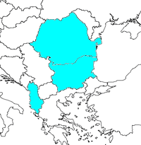
Rumunsko
Bulharsko
Albánie
Obr. 1

Slide 6
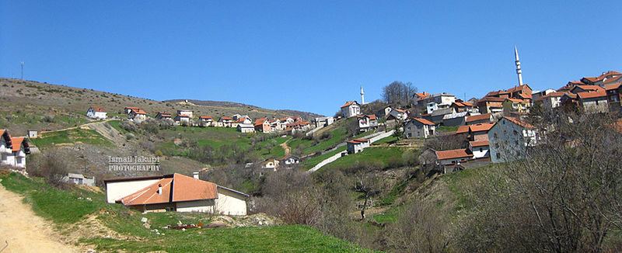
Albánie
Albánie patří mezi deset nejchudších evropských zemí s polovinou obyvatelstva zabývající se zemědělstvím. Pěstuje se zde tabák a ovoce. Obyvatelé vyznávají islám. Většina obyvatelstva jsou Albánci, ale je tu i malá minorita Řeků, Makedonců a Arumunů.
Obr. 2 - Albánie

Slide 7
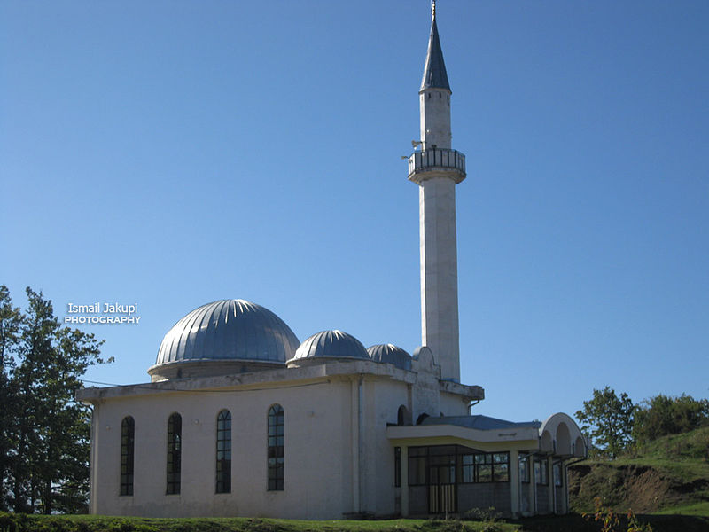
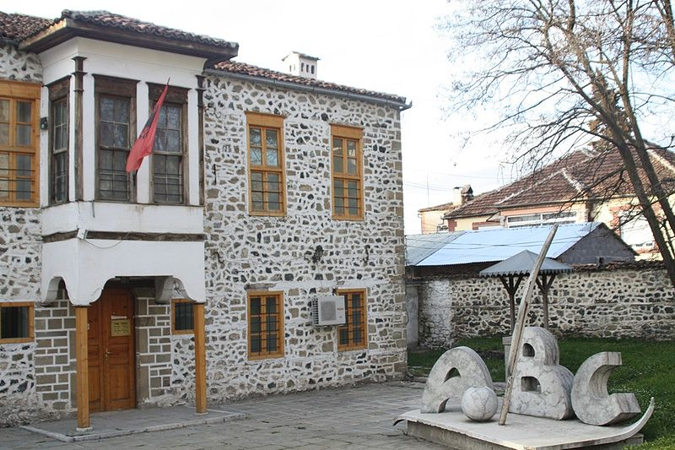
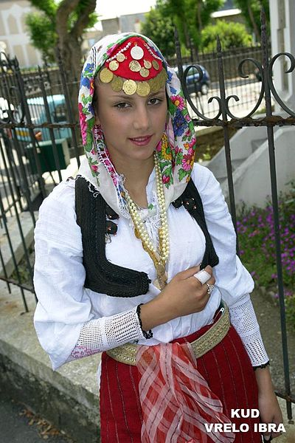
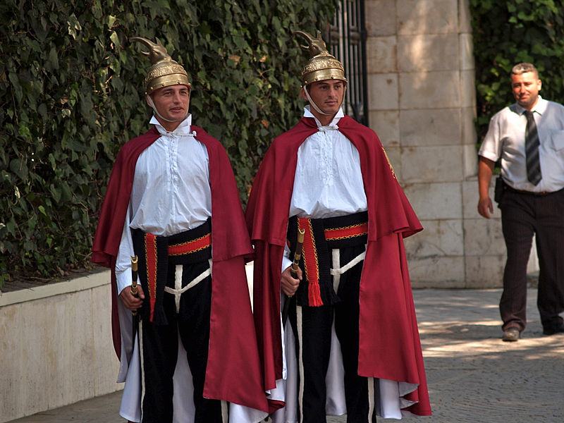
Obr. 3 – albánská mešita
Obr. 6 – hradní stáž v Tiraně
Obr. 4 – muzeum vzdělání
Obr. 5 – Albánská žena v kroji

Slide 8
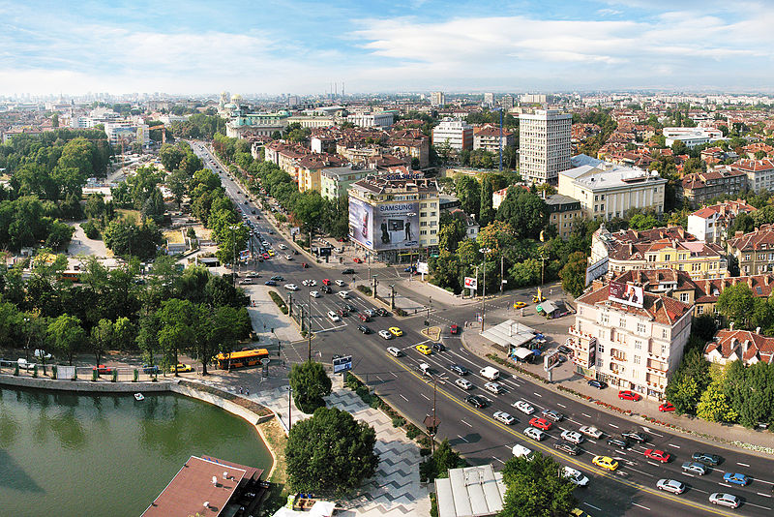
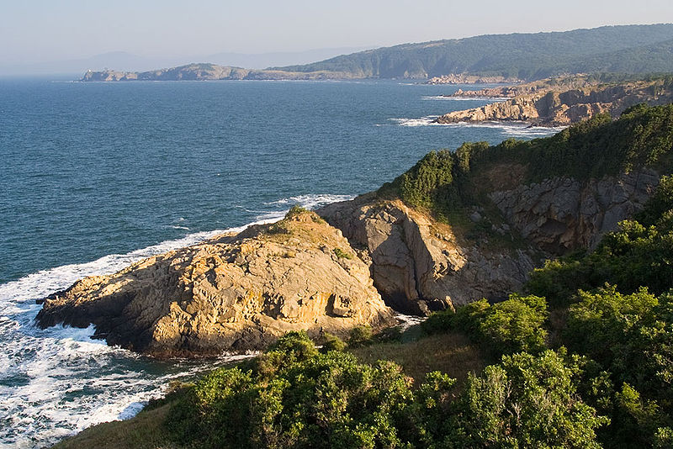
Bulharsko
Bulharsko charakterizují černomořské pobřeží, pohoří Balkán a staré pravoslavné kláštery. Tradiční je výroba potravin a tabáku. Z průmyslových odvětví se uplatňuje strojírenství a chemie. Zemědělství využívá úrodné údolí řeky Marice. Důležitý zůstává chov ovcí. Černomořské pobřeží je opět využíváno našimi turisty.
Obr. 7 - Sofie
Obr. 8 – černomořské pobřeží

Slide 9
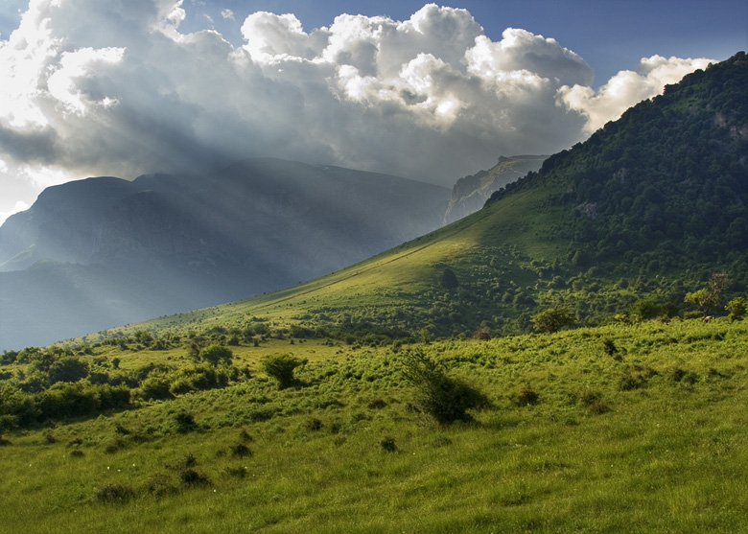
Obr. 9- centrální Balkán

Slide 10
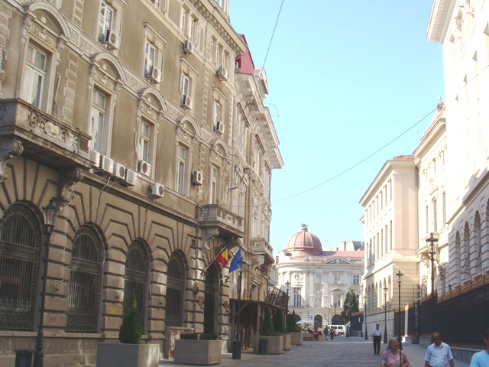
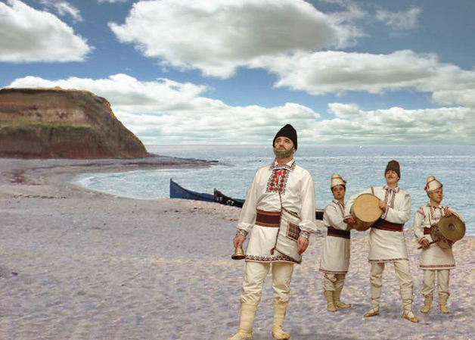
Rumunsko
Rumunsko má výhodný šestiúhelníkový tvar. Páteř státu tvoří oblouk Karpat. Obyvatelstvo není národnostně jednotné, žije zde hodně Maďarů, Romů a také Němců. Téměř polovina obyvatel bydlí stále na venkově. Hospodářství plně nevyužívá přírodní bohatství. Průmysl zastupují hutnictví a na ně navazující strojírenství. Rozvíjí se chemie. Zemědělství má výborné předpoklady v úrodné Rumunské nížině. Živočišná výroba se zaměřuje na chov vepřů, v horách ovcí.
Obr. 11 - Bukurešť
Obr. 12 – folklórní skupina

Slide 11
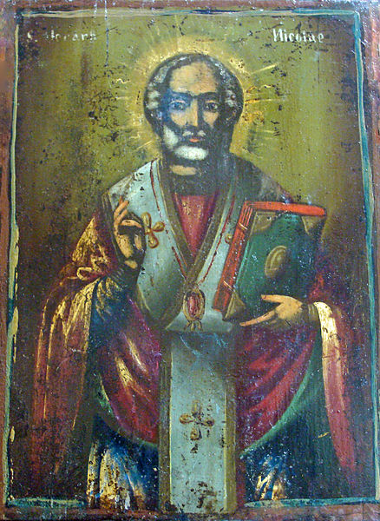
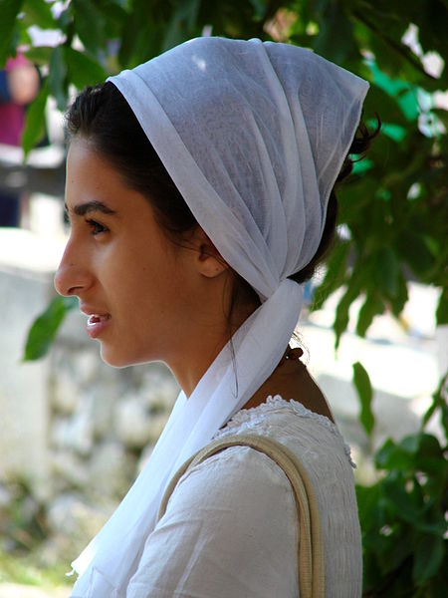
Obr. 12 – ikona sv. Mikuláše
Obr. 13 – rumunská dívka

Slide 12
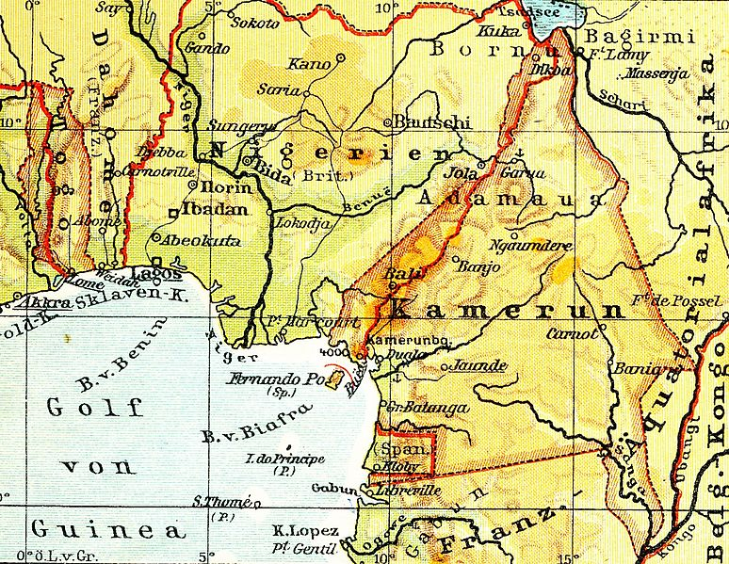
UKAŽ NA MAPĚ
Jižní Karpaty, Východní Karpaty, pohoří Balkán, Rumunská nížina
Marica, Dunaj, Maruše
Tirana, Bukurešť, Sofia, Varna, Burgas

Slide 13
OTÁZKY K OPAKOVÁNÍ
Ve kterých oblastech Rumunska a Bulharska jsou nejlepší podmínky pro zemědělství? Na co je zaměřeno?
Která řeka tvoří hranici mezi Rumunskem a Bulharskem?
Při pobřeží kterého moře leží Rumunsko, Bulharsko a Albánie?
Na jaké úrovni je průmysl uvedených zemí?
PROCVIČTE SE V TESTÍKU
http://www.zcsol.cz/zaklad/testy/form.php?&jmeno_testu=../../zaklad/stranky_predmetu/zadani_testu/z7_15_blizky_vychod.txt&img_adr=../stranky_predmetu/zadani_testu/z7_15_blizky_vychod&vymazat=ano

Slide 14
POUŽITÉ ZDROJE
Obr. 1 - KoenB [2013-05_19], dostupné jako volné dílo na www: http://commons.wikimedia.org/wiki/File:Europe-nofill-black-lores.png?uselang=cs
Obr. 2 - Ismailjakupi [2013-05_19], dostupné pod licencí Creative Commons na www: http://commons.wikimedia.org/wiki/File:Brruti-wide.jpg
Obr. 3 - Ismailjakupi [2013-05_19], dostupné pod licencí Creative Commons na www: http://commons.wikimedia.org/wiki/File:Xhamia-Brrutit.jpg
Obr. 4 - Idobi [2013-05_19], dostupné pod licencí Creative Commons na www: http://commons.wikimedia.org/wiki/File:Korca_312.jpg
Obr. 5 - KUD "VRELO IBRA" [2013-05_19], dostupné pod licencí Free Art License na www: http://commons.wikimedia.org/wiki/File:Albanska_zenska_nosnja.jpg
Obr. 6 - d_proffer [2013-05_19], dostupné pod licencí Creative Commons na www: http://commons.wikimedia.org/wiki/File:Presidential_Guard_Tirana.jpg
Obr. 7 - Boby Dimitrov [2013-05_19], dostupné pod licencí Creative Commons na www: http://cs.wikipedia.org/wiki/Soubor:Downtown_Sofia_Boby_Dimitrov_1.jpg
Obr. 8 - Evgord [2013-05_19], dostupné pod licencí Creative Commons na www: http://cs.wikipedia.org/wiki/Soubor:Oilcape.jpg
Obr. 9 - Evgord [2013-05_19], dostupné pod licencí Creative Commons na www: http://cs.wikipedia.org/wiki/Soubor:Centralbalkan.jpg
Obr. 10 - Shoestring [2013-05_19], dostupné pod licencí Creative Commons na www: http://commons.wikimedia.org/wiki/File:Old_City,_Bucharest,_Romania.JPG
Obr. 11 - Spiridon Ion Cepleanu [2013-05_19], dostupné pod licencí Creative Commons na www: http://commons.wikimedia.org/wiki/File:Taraf-la-Schitu.jpg
Obr12- Jean-Marc Pascolo [2013-05_19], dostupné pod licencí Creative Commons na www: http://commons.wikimedia.org/wiki/File:Saint_nicolas_icone_2.jpg
Obr13 - Adam Jones Adam63 [2013-05_19], dostupné pod licencí Creative Commons na www: http://commons.wikimedia.org/wiki/File:Young_Woman_-_Constanta_-_Romania.jpg

